Slide 1
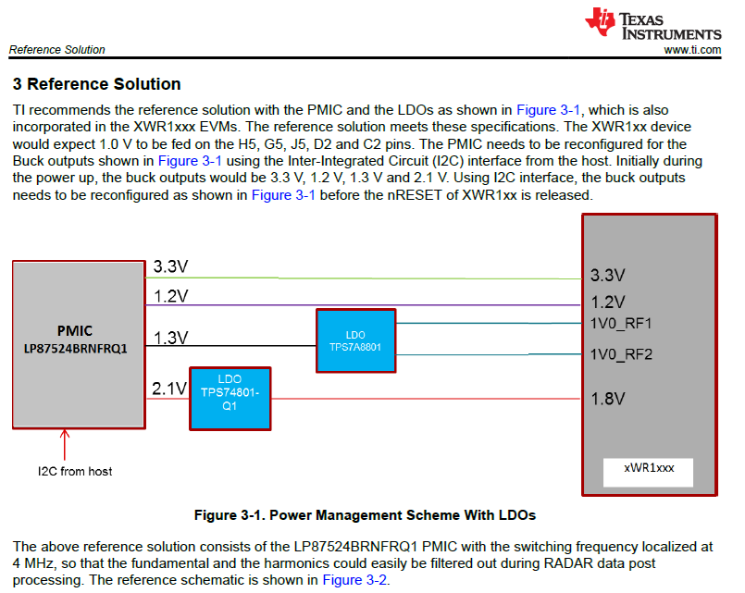
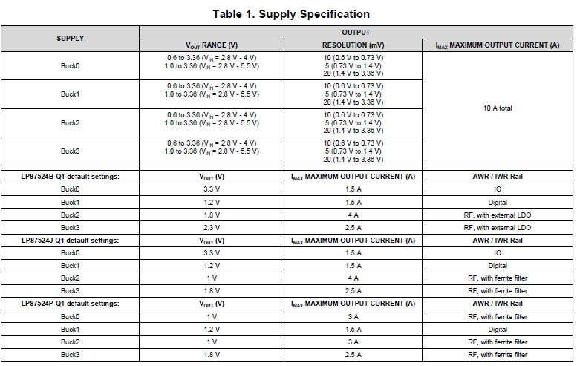
Swra577a.pdf /* Power Management Optimizations */
LP87524B-Q1.pdf /* datasheet - table */

